Slide 1
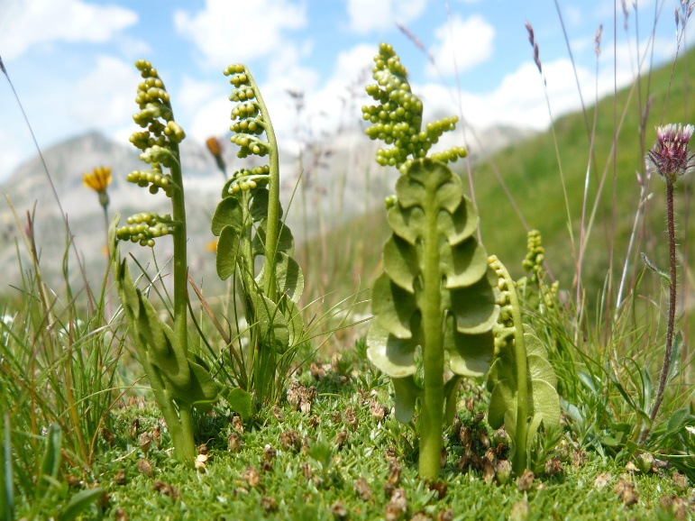
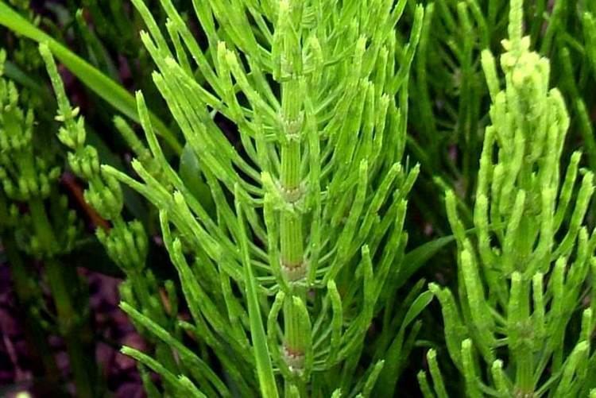
Monilophyta
třída Psilotopsida
třída Equisetopsida
https://commons.wikimedia.org/wiki/File:Botrychium_lunaria_(Vanoise)2.JPG
https://alchetron.com/Equisetum-arvense

Slide 2
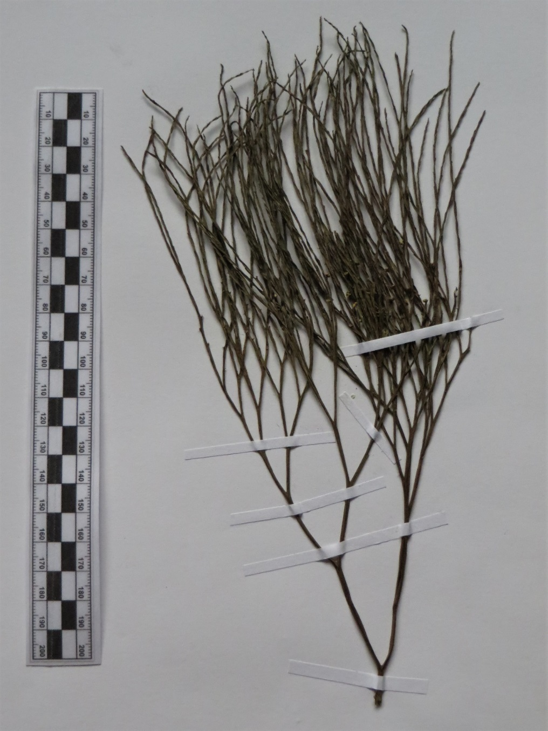
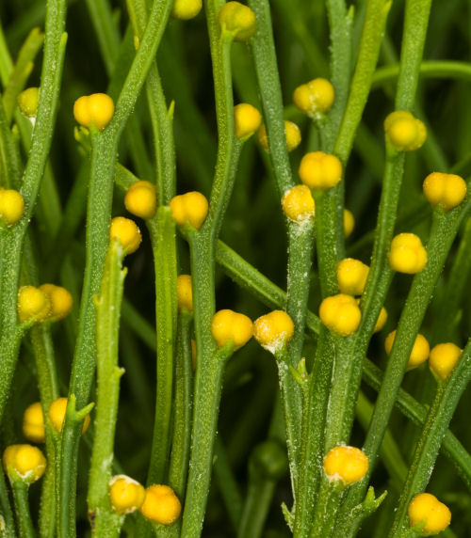
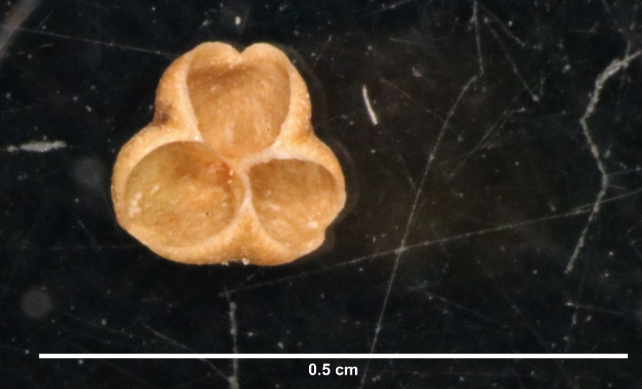
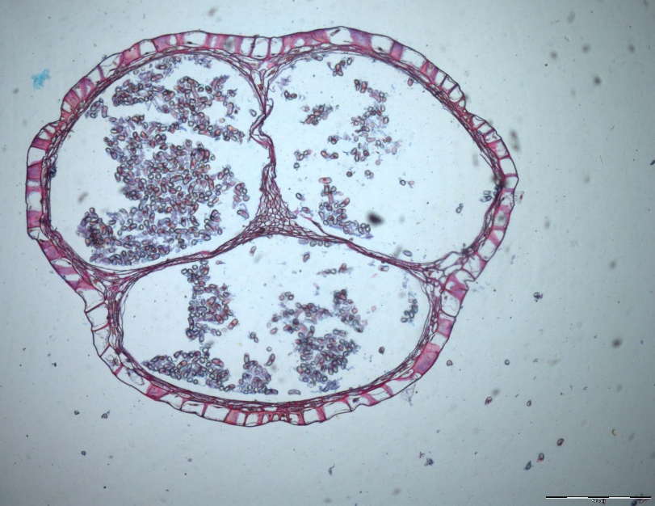
Monilophyta: Psilotopsida, Psilotum sp.
izosporická eusporangiátní sporangia srůstají v třípouzdrá synangia
průřez synangiem
stonek členěný v internodia
trofofyly drobné, po dvou
dichotomicky větvený stonek
https://calphotos.berkeley.edu/cgi/img_query?enlarge=0000+0000+1210+1228

Slide 3

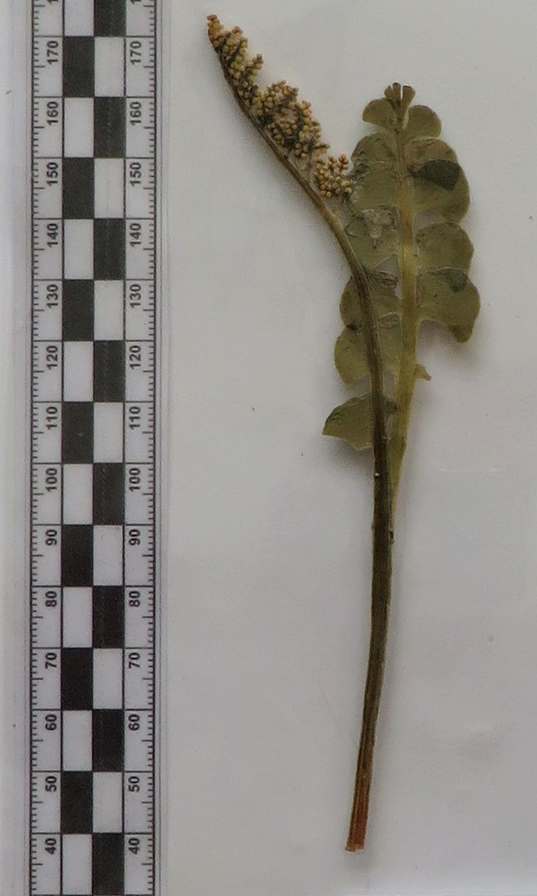
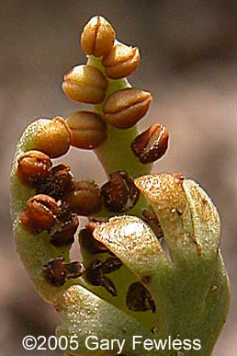
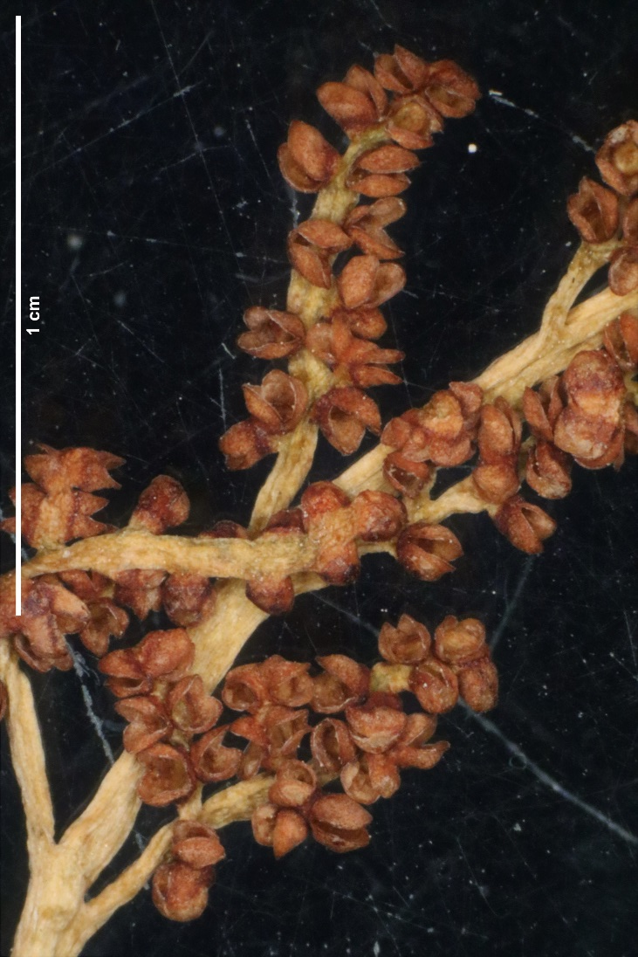
Monilophyta: Psilotopsida, Botrychium lunaria
sporofor
trofofor
eusporangiátní
sporangia
https://www.uwgb.edu/biodiversity/herbarium/pteridophytes/botcam_sporangia01_400gf.jpg
https://www.uwgb.edu/biodiversity/herbarium/pteridophytes/botcam01.htm

Slide 4
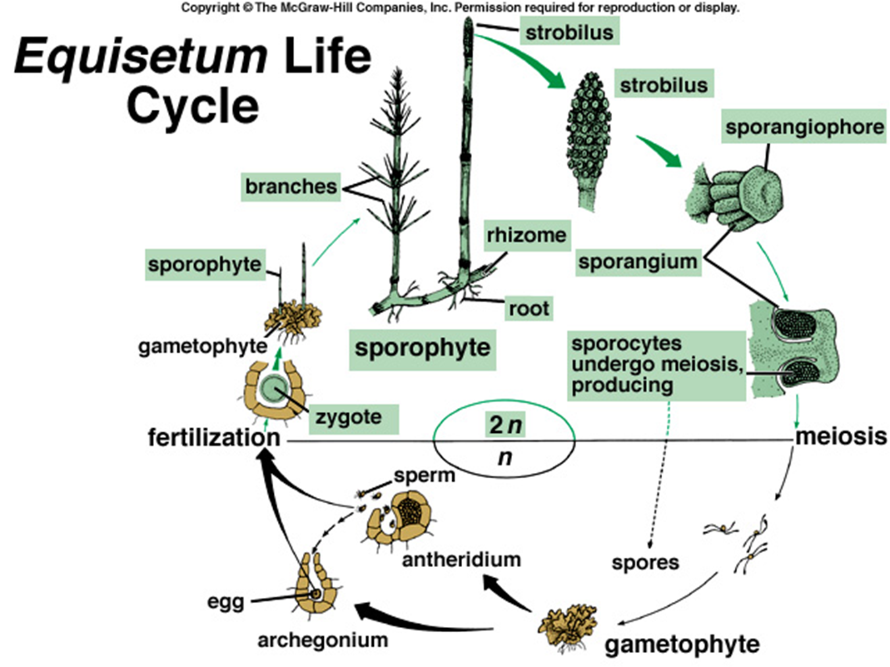
Monilophyta: Equisetiopsida – metageneze

Slide 5
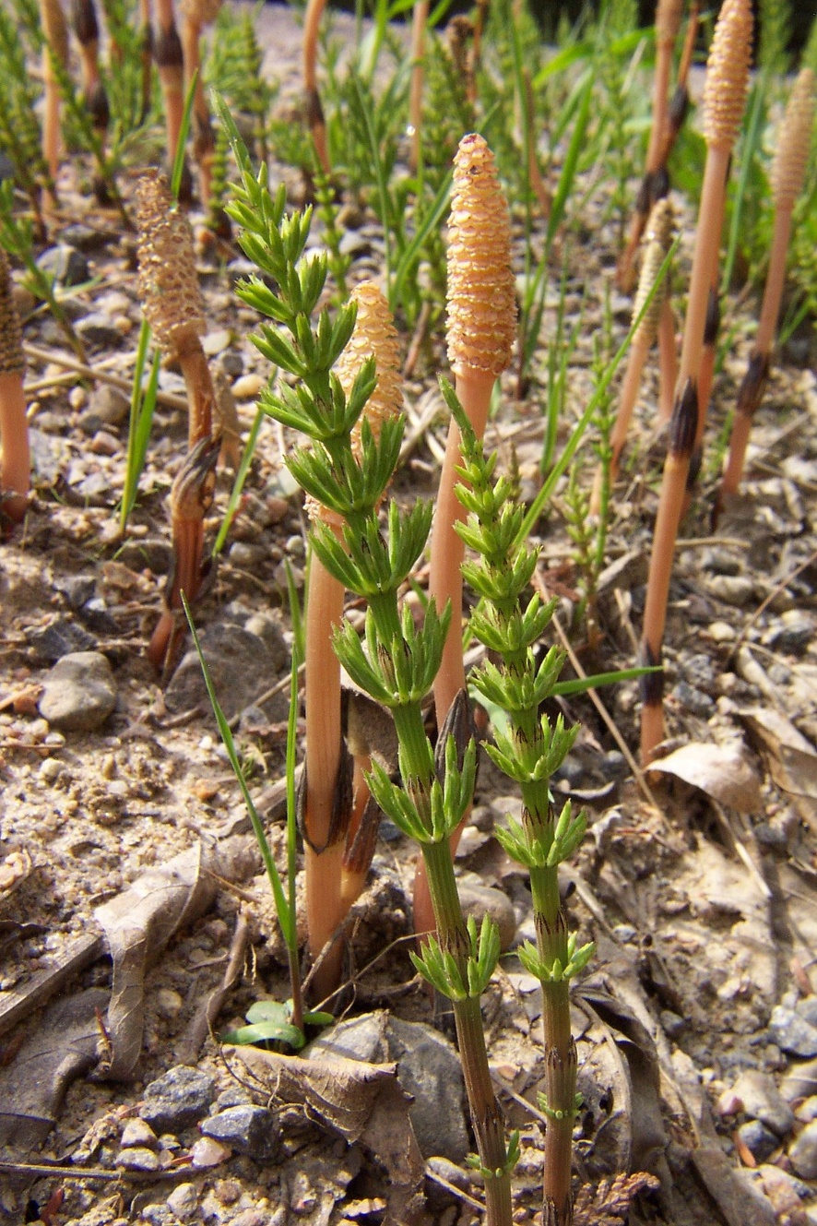
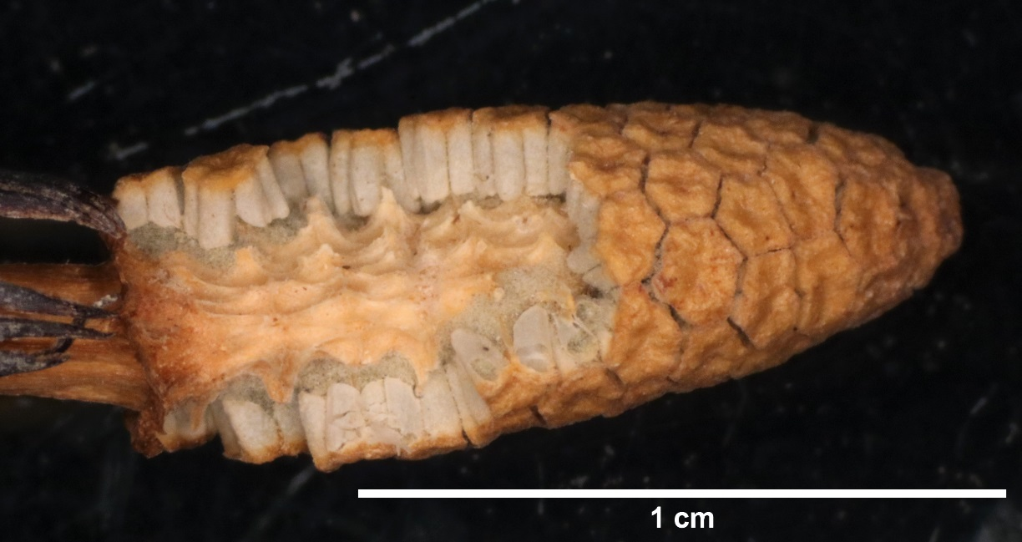
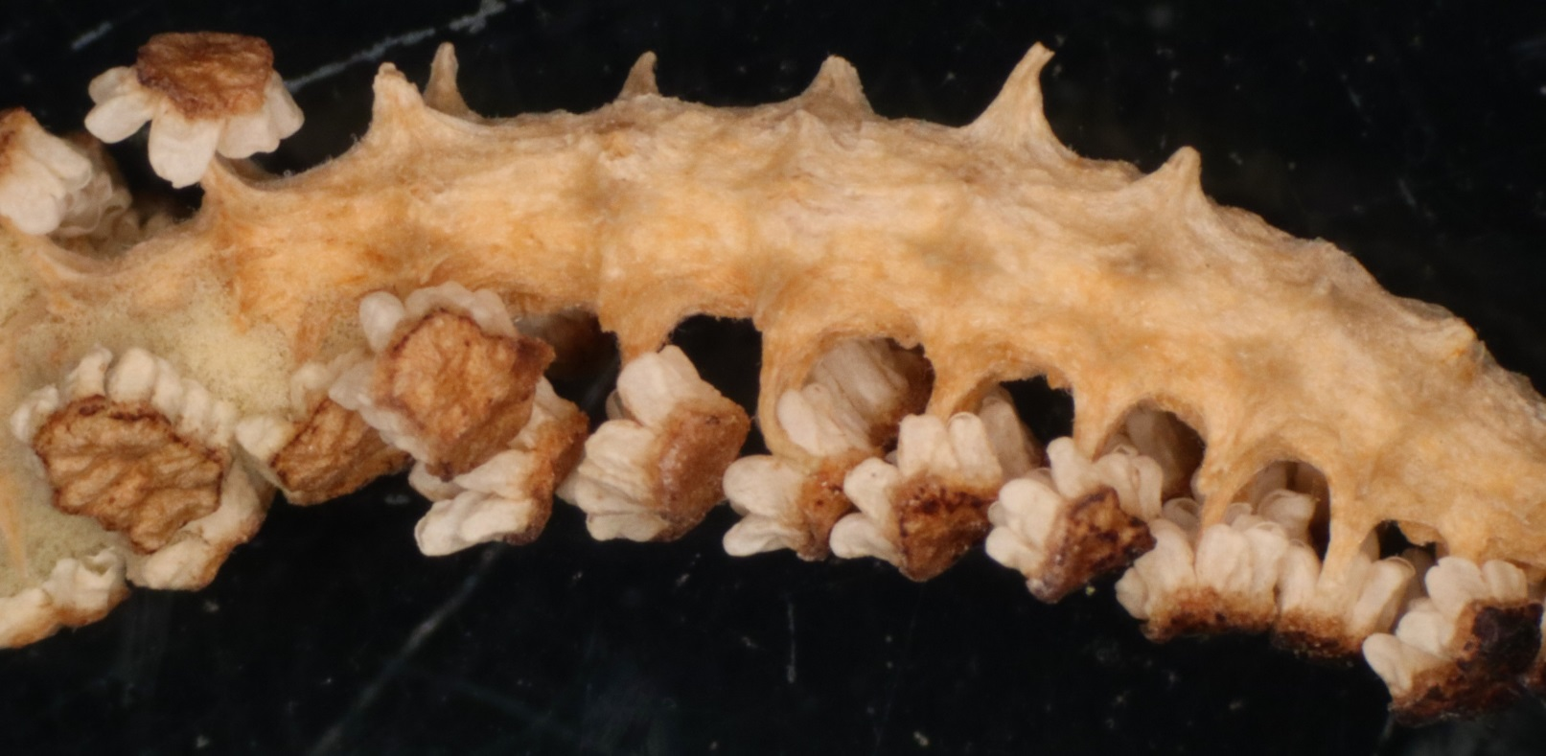
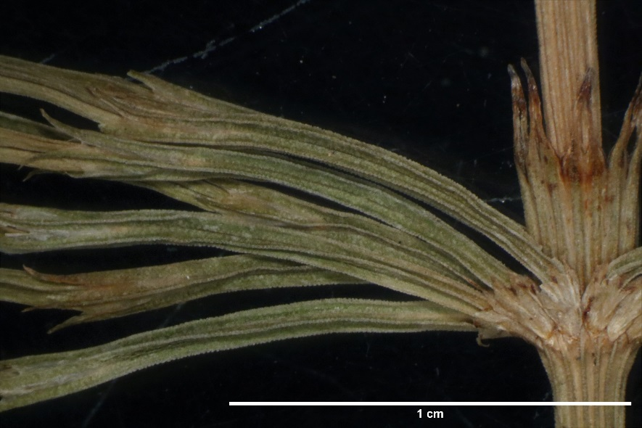
Monilophyta: Equisetopsida, Equisetum arvense
letní lodyha
jarní lodyha
vakovitá sporangia
šestiboké štítkovité sporofyly
spora s hapterami
pohyb hapter: https://www.google.com/search?client=firefox-b-d&q=equisetum+spores#fpstate=ive&vld=cid:88c20182,vid:ZALgWLpanE0,st:0
drobné šupinovité trofofyly srůstají v zubaté pochvy; pochva na hlavní lodyze je kratší než 1. článek bočních větví
https://en.wiktionary.org/wiki/Equisetum_arvense

Slide 6
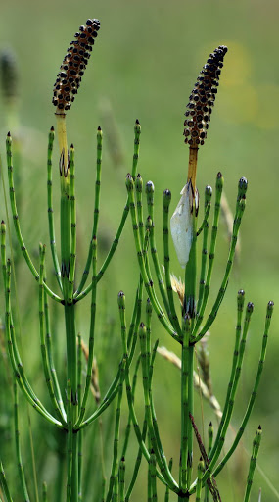
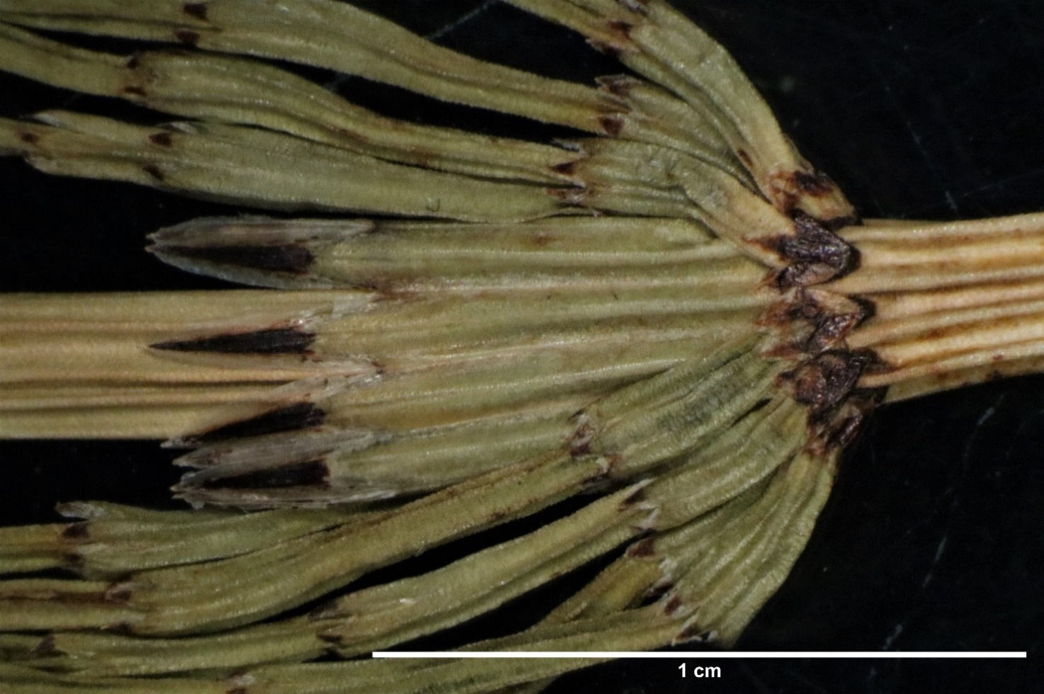
Monilophyta: Equisetopsida, Equisetum palustre
drobné šupinovité trofofyly srůstají v zubaté pochvy; pochva na hlavní lodyze je delší než 1. článek bočních větví
druh vytváří jeden typ lodyhy: zelená, fertilní
http://www.cambriaflora.net/content/equisetum-palustre-marsh-horsetail/

Slide 7
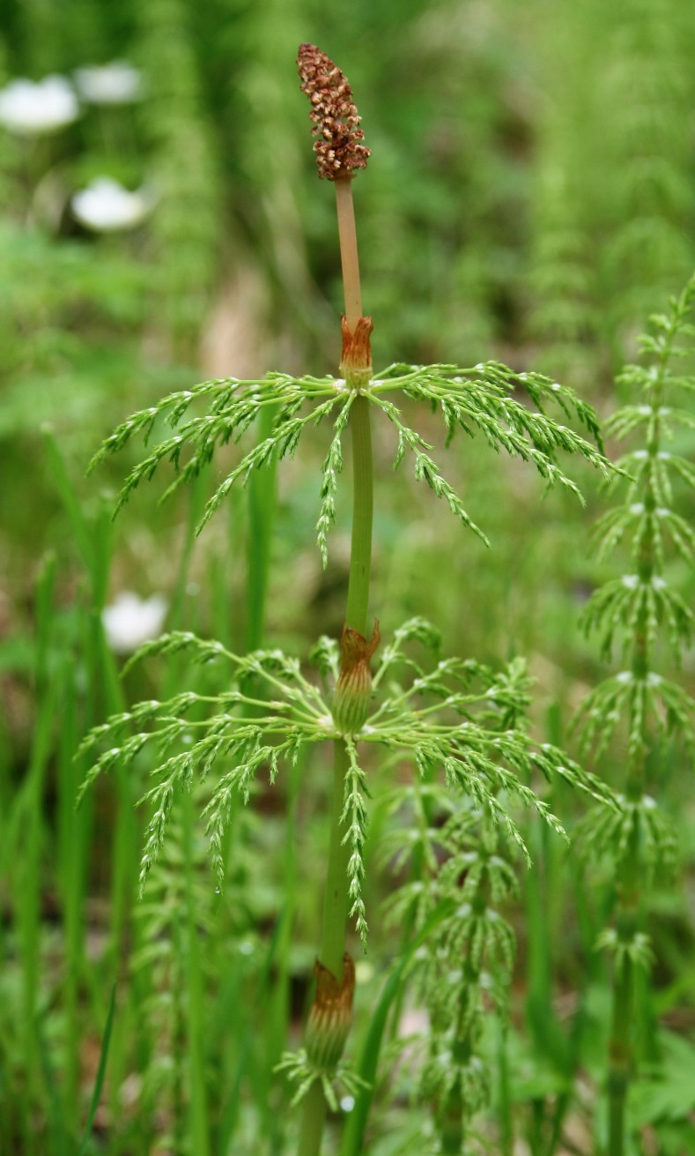
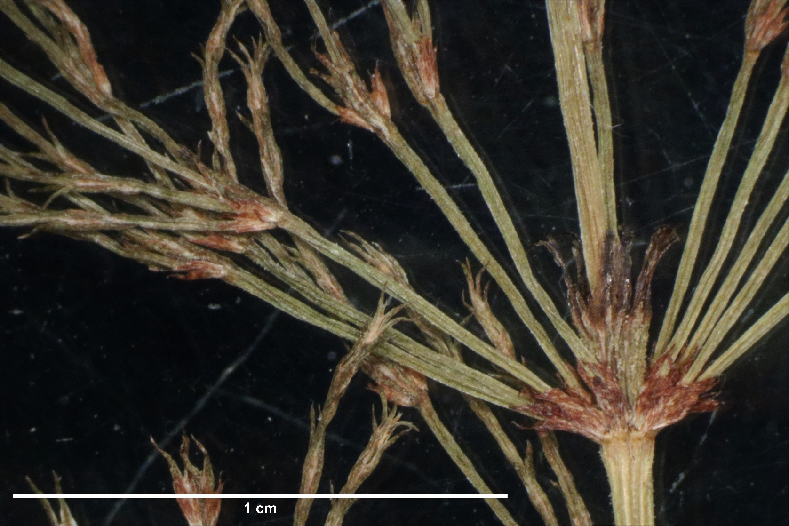
Monilophyta: Equisetopsida, Equisetum sylvaticum
drobné šupinovité trofofyly srůstají v zubaté pochvy; boční větve se dále větví
druh vytváří jarní nezelenou lodyhu fertilní, která posléze zezelená
https://upload.wikimedia.org/wikipedia/commons/a/ab/Equisetum_sylvaticum_mets%C3%A4korte.jpg

